Slide 1
Sárga csecsemő, sárga gyermek
Előadás Alcíme
Dr. Dezsőfi Antal
I.sz. Gyermekklinika
2020

Slide 2
Hyperbilirubinaemia
Icterus igen gyakori: érett újszülöttek 60%-nál, koraszülöttek 80%-nál
Kizárólagosan anyatejjel táplált újszülöttek 10%-a még 1 hónaposan is icterusos
Definíció: serum össz bilirubin ≥17 μmol/l
Icterus látható: ≥50-80 μmol/l
Maisels MJ 2000.

Slide 3
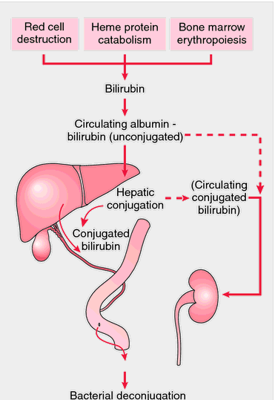
Bilirubin metabolizmus
vvt lebomlás, hem protein katabolizmus,
csontvelői erythropoesis
Enzimatikus
bilirubin konjugáció:
uridin-glukoronil-
transzferáz (UGT)
Keringő nem-konjugált (indirekt)
bilirubin – albuminhoz kötődve
Máj:
konjugáció
(Keringő konjug.
bilirubin)
Konjug. (dir.) bilirubin
Bakteriális dekonjugáció
Fecalis stercobilin
Notes:
A bilirubin a haemoglobin haem csoportjának, vagyis a tetrapirrol gyűrűnek a lebontásából származik. Normál körülmények között az elöregedett vörösvértestek haemoglobinja bontódik le, a vas újra felhasználódik. A bilirubin származhat még továbbá mioglobinból és a citokróm rendszer enzimeiből is. A haem-ből, elsősorban a lépben és a macrophagokban képződő bilirubin konjugálatlan. A konjugálatlan bilirubin nem vízoldékony, a véráramban albuminhoz kötve szállítódik. A vérből felveszik a hepatociták, és glükuronsavval konjugálják. A folyamat eredményeképpen bilirubin-d iglükuronid keletkezik. Ez a konjugált
bilirubin. A konjugált bilirubin vízoldékony és az epébe szekretálódik. A hepatocitákból az epekanalikulusokba történő szekréció sebessége meghatározó a bilirubin metabolizmus szempontjából, ugyanis a szekréció sebessége növelhető a folyamat során a legkevésbé. A bélbe jutott bilirubinból a bélbaktériumok
Urobilinogént képeznek, ez színtelen. A v. portae-n keresztül az urobilinogén egy része visszaszívódik a májba. Ezt nevezzük enterohepaticus körforgásnak. Az urobilinogén egy kis részét azonban nem veszik fel a májsejtek, hanem bekerül a szisztémás keringésbe, onnan pedig kiválasztódik a vizelettel. A vizeletben tehát
normál körülmények között található egy kis mennyiségű urobilinogén. A bélben maradt urobilinogén nagy része barna pigmentté, stercobilinné
oxidálódik, ami a széklettel ürül ki.

Slide 4
Hyperbilirubinaemia okai
NEM – PATHOLÓGIÁS
- Fiziológiás icterus
- Anyatejes icterus
- Koraszülöttség
PATHOLÓGIÁS
- Nem-konjugált (indirekt) hyperbilirubinaemia (fokozott termelés, csökkent konjugáció)
- Konjugált (direkt) hyperbilirubinaemia

Slide 5
Hyperbilirubinaemia okai
NEM – PATHOLÓGIÁS
- Fiziológiás icterus
- Anyatejes icterus
- Koraszülöttség
PATHOLÓGIÁS
- Nem-konjugált (indirekt) hyperbilirubinaemia (fokozott termelés, csökkent konjugáció)
- Konjugált (direkt) hyperbilirubinaemia

Slide 6
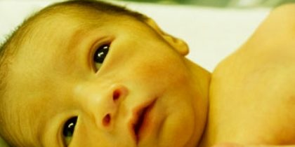
Fiziológiás icterus
nem-konjugált hyperbilirubinaemia
1. életnap után kezdődik, 1. élethéten tart, csúcs 3-5. napon
érett <200 μmol/l koraszülött <255 μmol/l
OKAI:
- fokozott bilirubin termelés (magas HTK, vvt-k rövidebb élettartam)
- éretlen bilirubin konjugáló képesség (uridin-glukuronil- transzferáz enzim [UGT] lassú indukciója)
- fokozott enterohepatikus körforgás – fokozott bélreabszorpció

Slide 7
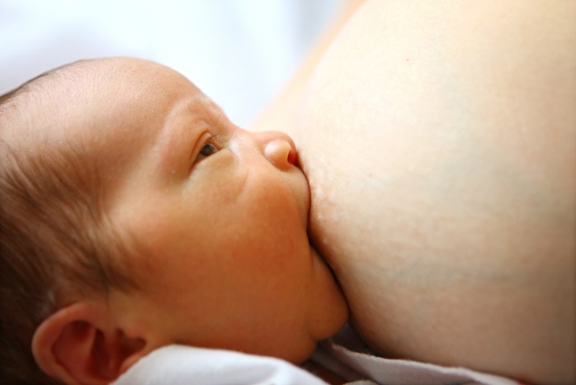
Anyatejes sárgaság
nem-konjugált hyperbilirubinaemia, fiziológiás icterust
követheti: 1-2 élethéten
1. élethéten anyatejjel tápláltaknál enyhe dehidráció
2. héttől –> 1-3 hónapos korig
csúcs 340 μmol/l alatt, napi 50 μmol/l-t csökken
OKAI:
- AT beta-glukuronidáz tartalom: konjugációt gátol
- AT FFA tartalom: enteralis reabszorpciót fokoz
- steril bél: stercobilin átalakulás csökken -> fokozott
reabszorpció
- anyai progeszteron hatás
Anyatejes táplálást nem kell felfüggeszteni!

Slide 8
Koraszülöttség
icterus kialakulásának mechanizmusa azonos
gyakoribb, súlyosabb, elhúzódóbb, mint érettekben
akár 170 μmol/l is toxicus lehet
Kernicterus extrém ritka
OKAI:
- vvt-k, máj, GI traktus éretlensége
- később kezdett enteralis táplálás -> enterohepatikus körforgás fokozott

Slide 9
Hyperbilirubinaemia okai
NEM – PATHOLÓGIÁS
- Fiziológiás icterus
- Anyatejes icterus
- Koraszülöttség
PATHOLÓGIÁS
- Nem-konjugált (indirekt) hyperbilirubinaemia (fokozott termelés, csökkent konjugáció)
- Konjugált (direkt) hyperbilirubinaemia

Slide 10
Nem-konjugált (indirekt) hyperbilirubinaemia
I. FOKOZOTT TERMELÉS
1. Haemolízis
2. Extravasalis vérgyülemek
3. Polycythaemia
II. CSÖKKENT KONJUGÁCIÓ
1. Gilbert-kór
2. Crigler-Najjar szindróma I. és II. típus

Slide 11
Nem-konjugált (indirekt) hyperbilirubinaemia
I. FOKOZOTT TERMELÉS
1. Haemolízis
2. Extravasalis vérgyülemek
3. Polycythaemia
II. CSÖKKENT KONJUGÁCIÓ
1. Gilbert-kór
2. Crigler-Najjar szindróma I. és II. típus

Slide 12
Haemolízis
ABO-inkompatibilitás (anya O, újszülött A, B, AB):
- terhességek 15%-ban, de csak 5%-ban pozitív dir. Coombs teszt (anyai anti-A, ant-B antitest), és csak 1%-ban 220 μmol/l feletti seBi
- már elsőszülöttnél is!
- első 24 órában kezdődő icterus
Rh-isoimmunizáció
- Rh immunglobulin alkalmazás óta ritka
Egyéb vércsoport inkompatibilitás: Duffy, Kell, Kidd
Enzimdefektusok
- G6PD, piruvát kináz hiány
Vvt membrán defektusok, haemoglobinopathiak
- sphaerocytosis, elliptocytosis, thalassaemia, sarlósejtes anaemia

Slide 13
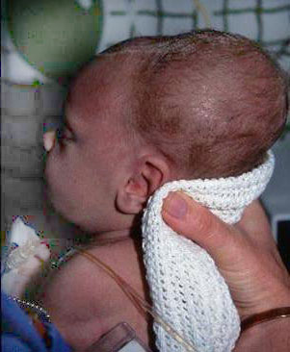
Extravasalis vérgyülemek
cephalhaematoma
kiterjedt suffusiok
májtok alatti, vagy mellékvesevérzés
intraventricularis haemorrhagia
Újszülött vértérfogat: 80ml/kg
1000 g-os újszülött 8ml vérvesztés = fél liter vérvesztés felnőttnél!!
Notes:
Leggyakrabban a szülés során kialakuló trauma, elhúzódó kitolás, téraránytalanság vagy vacuum extrakció következtében jön létre. Kissúlyú koraszülötteknél a vérvesztés, vérzés megítélésénél figyelembe kell venni az arányokat.

Slide 14
Polycythaemia
gyakran anyai okok miatt kialakuló hyperviscositas
(anyai anaemia, gesztációs diabetesben, placenta hypoxia)
nagy vvt volumen -> fokozott bilirubin felszaporodás
Notes:
A polycythemia a magas vvt számot jelenti.

Slide 15
Nem-konjugált (indirekt) hyperbilirubinaemia
I. FOKOZOTT TERMELÉS
1. Haemolízis
2. Extravasalis vérgyülemek
3. Polycythaemia
II. CSÖKKENT KONJUGÁCIÓ
1. Gilbert-kór
2. Crigler-Najjar szindróma I. és II. típus

Slide 16
Gilbert-kór
nem-konjugált hyperbilirubinaemia, AR öröklésmenet
jóindulatú
populáció 2-6%-ban, főleg kamasz fiúk
UGT gén promoter régiójának polimorfizmusa -> csökkent expresszió, enzimaktivitás
Javasolt vizsgálatok:
vérkép, retikulocyta
GOT, GPT, GGT, ALP, LDH, össz- és direktbilirubin
Bizonytalanság esetén Coombs teszt, és haptoglobin
Specifikus terápia, diéta nem szükséges
GYERMEKGYÓGYÁSZAT 2017; 68. ÉVFOLYAM, 2.

Slide 17
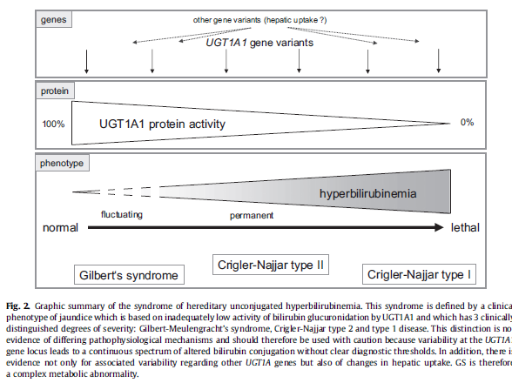
Crigler-Najjar szindróma
kifejezett nem-konjugált hyperbilirubinaemia
UGT gén mutáció
I. típus: az enzim szinte teljes hiánya: életen át tartó fototerápia
II. típus: részleges hiány: phenobarbital hatásos
Best Practice & Research Clinical Gastroenterology 24 (2010) 555–571

Slide 18
Rotor szindróma
autosomális recessiv öröklődés
főleg a direkt, de az indirekt bilirubin felszaporodása is
konjugált bilirubin károsodott hepatocelluláris raktározása
változó mértékű sárgaság, viszketés nincs
totál szérum bilirubin szint: 50-100 µmol/l
májfunkciós vizsgálatok normálisak, májbiopszia: normál viszonyok
vizelet teljes coproporphyrin szintje 2-5x, 65%-ban a coproporphyrin I. szintje magas, kisebb mértékben a coproporpyhrin III.
terápiát nem igényel, de a hepatotoxikus gyógyszerek kerülése javasolt
Best Practice & Research Clinical Gastroenterology 24 (2010) 555–571

Slide 19
Dubin Johnson szindróma
ritka autoszomális recessív öröklődésű
canalicularis ATP-dependens ABCC2 transporter károsodás⇨ epében lévő organikus anionok transzportja szendved zavart
fiatal felnőttkorban kezdődik gyengeséggel, dyscomforttal, icterussal, hasi panaszokkal, hepatomegaliával
bilirubin 50-100 µmol/l , 50% direkt
májfunkciós enzimek normálisak, pruritus nincs
vizeletben az össz coproporphyrin szint normális, melynek 80%-át az I.típus alkotja
szövettan: májsejtek sötétbarna elszíneződése a lysosomákban lévő melanin szerű pigmentektől
kezelést nem igényel, de fogamzásgátló szedése, terhesség provokáló tényezőt jelenthetnek.
Best Practice & Research Clinical Gastroenterology 24 (2010) 555–571

Slide 20
Bilirubin neurotoxicus hatása
nem konjugált bilirubin zsíroldékony: az albuminhoz nem kötött frakció a vér-agy gáton átlépve agytörzsi magvakban, basalis ganglionokban --› “kernicterus”
ABE: akut bilirubin encephalopathia – az első élethetek során
BIND: bilirubin-indukált neurológiai dysfunctio (= kernicterus)
krónikus, maradandó neurológiai károsodás
(Nagy-Britannia évi 7 eset!)
Manning et al. Arch Dis Ch Fetal Neonat 2007
Notes:
Az indirekt hyperbilirubinaemia újszülöttkorban neurotoxikus lehet. A kialakuló károsodásnak két fajtája lehetséges: az akut bilirubin encephalopathia (ABE) a korai időszakban alakul ki, míg hosszabb expozíció esetén a BIND, azaz bilirubin indukálta neurológiai dysfunkció alakulhat ki. EZ utóbbi felel meg a kernicterusnak, általában irreverzibilis károsodást jelent.

Slide 21
Toxicitást fokozó tényezők
Albumin bilirubinkötő képességet csökkentő faktorok:
Acidosis
Hypoxia
Hypothermia
Hypoglycaemia
Bilirubin/albumin hányados (B/A): bilirubin neurotoxicitást előrejelzi
Hulzebos et al. Arch Dis Ch Fet Neonat Ed 2008
Notes:
A toxicitást fokozzák mindazok a tényezők, melyek az albumin bilirubin képességét csökkentik. Mint láthatjuk ezek különösen a neonatalis időszakban jfordulnak elő gyakran.

Slide 22
Vizsgálat – kiterjesztett vizsgálatok
3-5. életnapon tetőzik a SeBi, kórházból elbocsátást követően
súlygyarapodás, széklet, vizeletürítés, per os táplálás ellenőrzése
tartós, fototerápia mellett is emelkedő SeBi:
- részletes családi anamnézis
- teljes vérkép
- reticulocyta szám
- direkt bilirubin
- vércsoport, Rh, szerológia
- Coombs vizsgálat
- májfunkció: SGOT, SGPT, γGT, LDH
- infekció kutatás: vizelet vizsg., CRP
Notes:
Milyen vizsgálatokat kell végezni fototerápia ellenére is emelkedő se bi miatt?

Slide 23
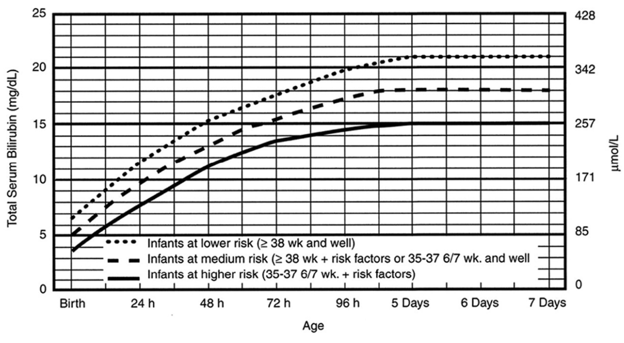
Kezelés
“Mi változott az utóbbi évtizedekben?”
Lényegében változatlan arany standard: FOTOTERÁPIA
460-490nm kékfény
bilirubint vízoldékony formává alakítja
vizelettel ürül
minél nagyobb testfelület
szemet védeni
hőmérséklet, folyadék-
háztartást monitorozni
rutin iv. foly.pótlás nem kell
KONTRAINDIKÁCIÓ:
direkt hyperbilirubinaemia
porfíria
Notes:
A kezelés első lépése általában a megfelelő hydráltság biztosítása, hiszen az icterusos újszülöttek sokszor aluszékonyabbak és nem mindig kielégítő a per os folyadékbevitelük. Amennyiben a megfelelő hydráltsági állapot elérése után is emelkedett a se bi szint, akkor kékfénykezelés a választandó kezelési mód. Hogy mi a már nem megfelelő se bi szint, azt általában nomogramok alapján határozzuk meg.

Slide 24
Notes:
A dián a különböző gesztációs kornak megfelelő görbék látszódnak, hogy mikor indokolt a fototerápia. Láthatjuk, hogy minél alacsonyabb a gesztációs kor, annál alacsonyabb se bi szintnél már indokolt a fénykezelés.

Slide 25
Kezelés
Cseretranszfúzió
neonatális intenzív centrumban, gyakoriság jelentősen csökkent
keringő vértérfogat duplájával, anyai vérrel is kompatibilis, szűrt, sugarazott, teljes vérrel (trc, plazma)
indikáció >430 μmol/l, kékfényre nem csökken, neurológiai tünetek
albumin infúzió cseretranszfúzió előtt bilirubin kiürülést fokozhatja
szövődmények (12%): infekció, v. portae thrombosis, thrombocytopenia, NEC, hypocalcaemia, görcs
Notes:
A kékfénykezelésre nem javuló icterus esetén cseretranszfúzió végzendő. Ez speciális körülményeket, felkészültséget igényel.

Slide 26
“Elhúzódó sárgaság”
>14 napon át újszülöttekben
>21 napon át koraszülöttekben
==> kiterjesztett vizsgálatok javasoltak
Notes:
Fontos üzenet, Take Home message: mikor is kell vizsgálatokat végezni elhúzódó sárgaság esetén.

Slide 27
Elhúzódó sárgaság esetén indokolt vizsgálatok
teljes vérkép
szérum össz és direkt bilirubin meghatározás
anyai és gyermek vércsoport meghatározás, Coombs teszt
vizelet bakteriológia
újszülöttkori szűrő anyagcserevizsgálat megtörtének ellenőrzése
25 μmol/l feletti direkt bilirubin szint (>20%) esetén konzultáció gyermekhepatológussal
Notes:
Elhúzódó icterus esetén a legfontosabb annak megítélése, hogy direkt vagy indirekt hyperbilirubinaemiáról van-e szó.

Slide 28
Hyperbilirubinaemia okai
NEM – PATHOLÓGIÁS
- Fiziológiás icterus
- Anyatejes icterus
- Koraszülöttség
PATHOLÓGIÁS
- Nem-konjugált (indirekt) hyperbilirubinaemia (fokozott termelés, csökkent konjugáció)
- Konjugált (direkt) hyperbilirubinaemia

Slide 29
Konjugált (direkt) hyperbilirubinaemia
Direkt bilirubin > 25 μmol/l
Direkt bilirubin > össz bilirubin 20%-a
Csökkent canalicularis epeelfolyás: cholestasis
Gyakoriság: 1:2500 – 1:4000

Slide 30
(Neonatális) cholestasist okozó betegségek
Extrahepaticus obstrukció
biliáris atresia
choledochus cysta
choledocholithiasis
epedugó szindróma
Infekció
TORCH (+ parvovirus B19, adenovirus, hepatitis, syphilis, E.coli okozta UTI)
Genetikai/anyagcsere betegségek
Alagille sy, PFIC, triszómiák, CF, alfa-1 antitripszin hiány
Anyagcsere betegségek (galactosaemia, GSD, tyrosinaemia, fruktóz intol., org. aciduriák, LAL-D, Gaucher, Nieman-Pick, stb.)
hypopiturarizmus, hypothyreosis
Toxicus
TPN asszociált, gyógyszer indukált (pl. ceftriaxon)
Alloimmun
neonatalis haemochromatosis

Slide 31
Leggyakoribb kérdések
Mikor küldjük az újszülöttet, csecsemőt vizsgálatra?
2 héten túli icterus esetén indokolt
Mikor szükséges vérvétel?
2 héten túli icterus esetén indokolt
Szükséges-e az anyatejes táplálás felfüggesztése?
NEM
Szükséges e egyéb folyadékbevitel?
Egyéb folyadékbevitel csak exsiccosis esetén javasolt
Mikor sürgős a kórházi kivizsgálás?
Acholias széklet, direkt hiperbilirubinemia esetén sürgős a kórházi kivizsgálás
Mikor kaphatja meg a beteg a védőoltásait?
Bármilyen okból létrejött icterus esetén időben be kell adni a védőoltásokat!

Slide 32
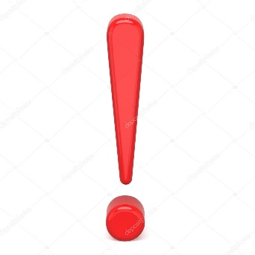
Összefoglalás
Anyatejes sárgaság kizáró jellegű diagnózis, intervenciót nem igényel (AT táplálás nem kell felfüggeszteni)
2 héten túl fennálló sárgaság esetén laborvizsgálatok indokoltak, direkt bilirubin meghatározással (>20 % diBi)
Direkt hyperbilirubinaemia esetén sürgős hepatológiai konzílium
A csecsemőkoron túl jelentkező indirekt hyperbilirubinaemia ritkán jelez súlyos betegséget (Gilbert kór)

